Slide 1
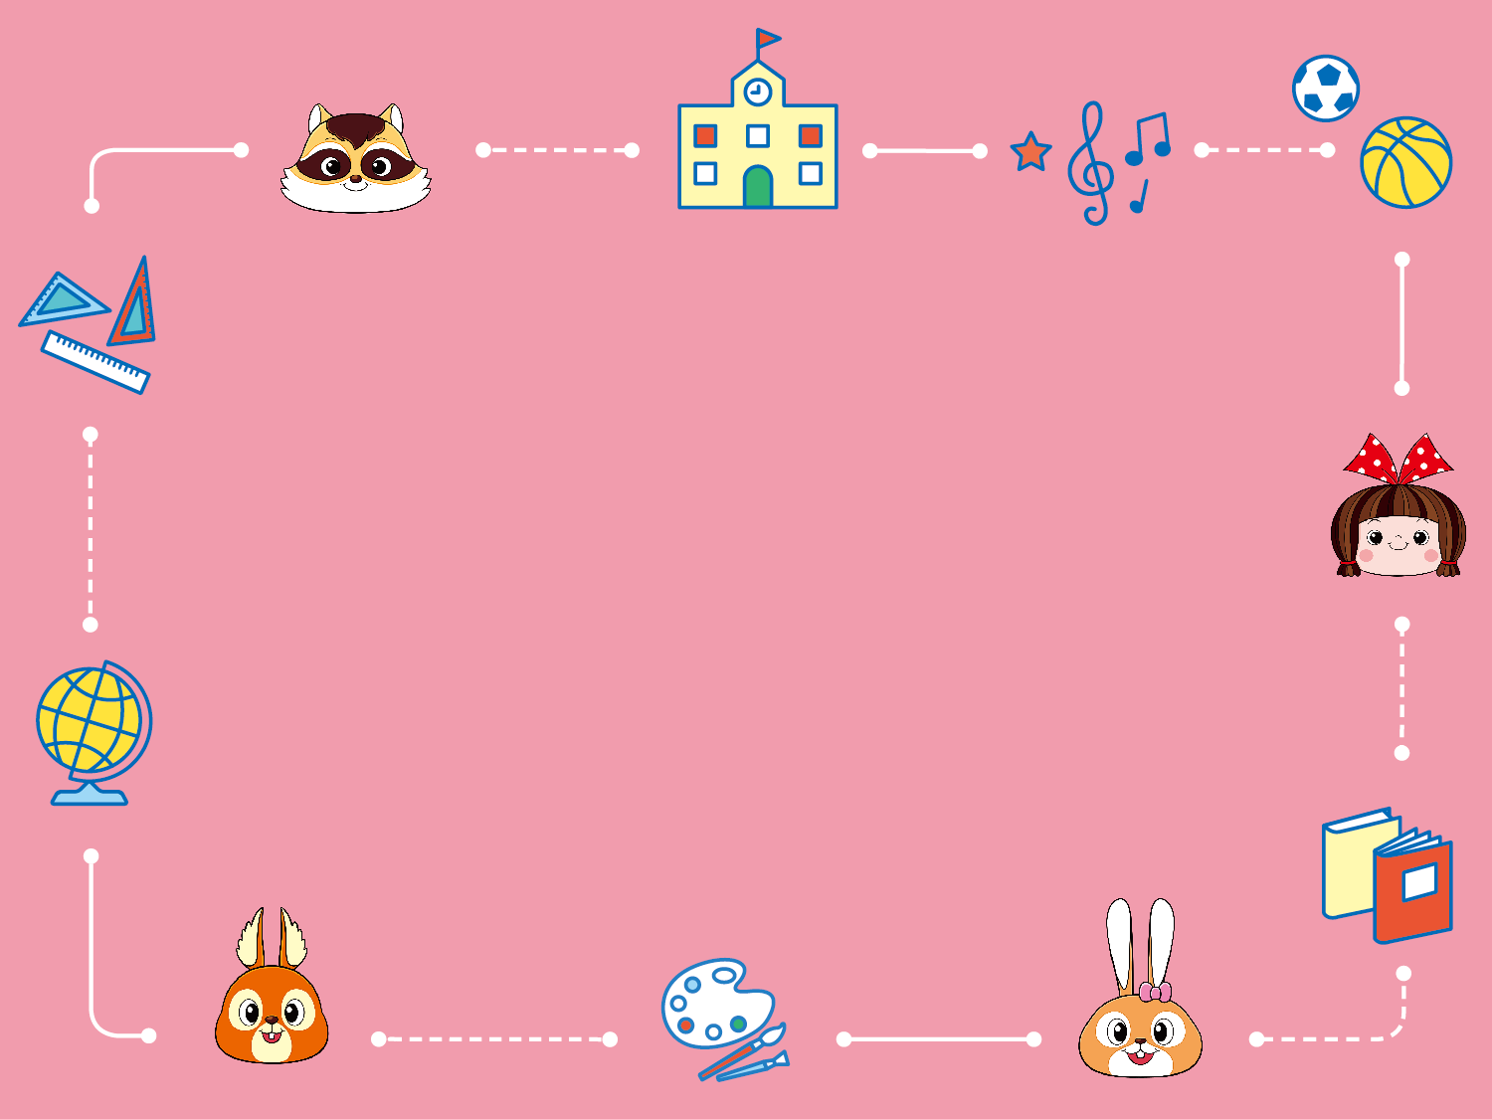
第十課
醜小鴨 93頁

Slide 2
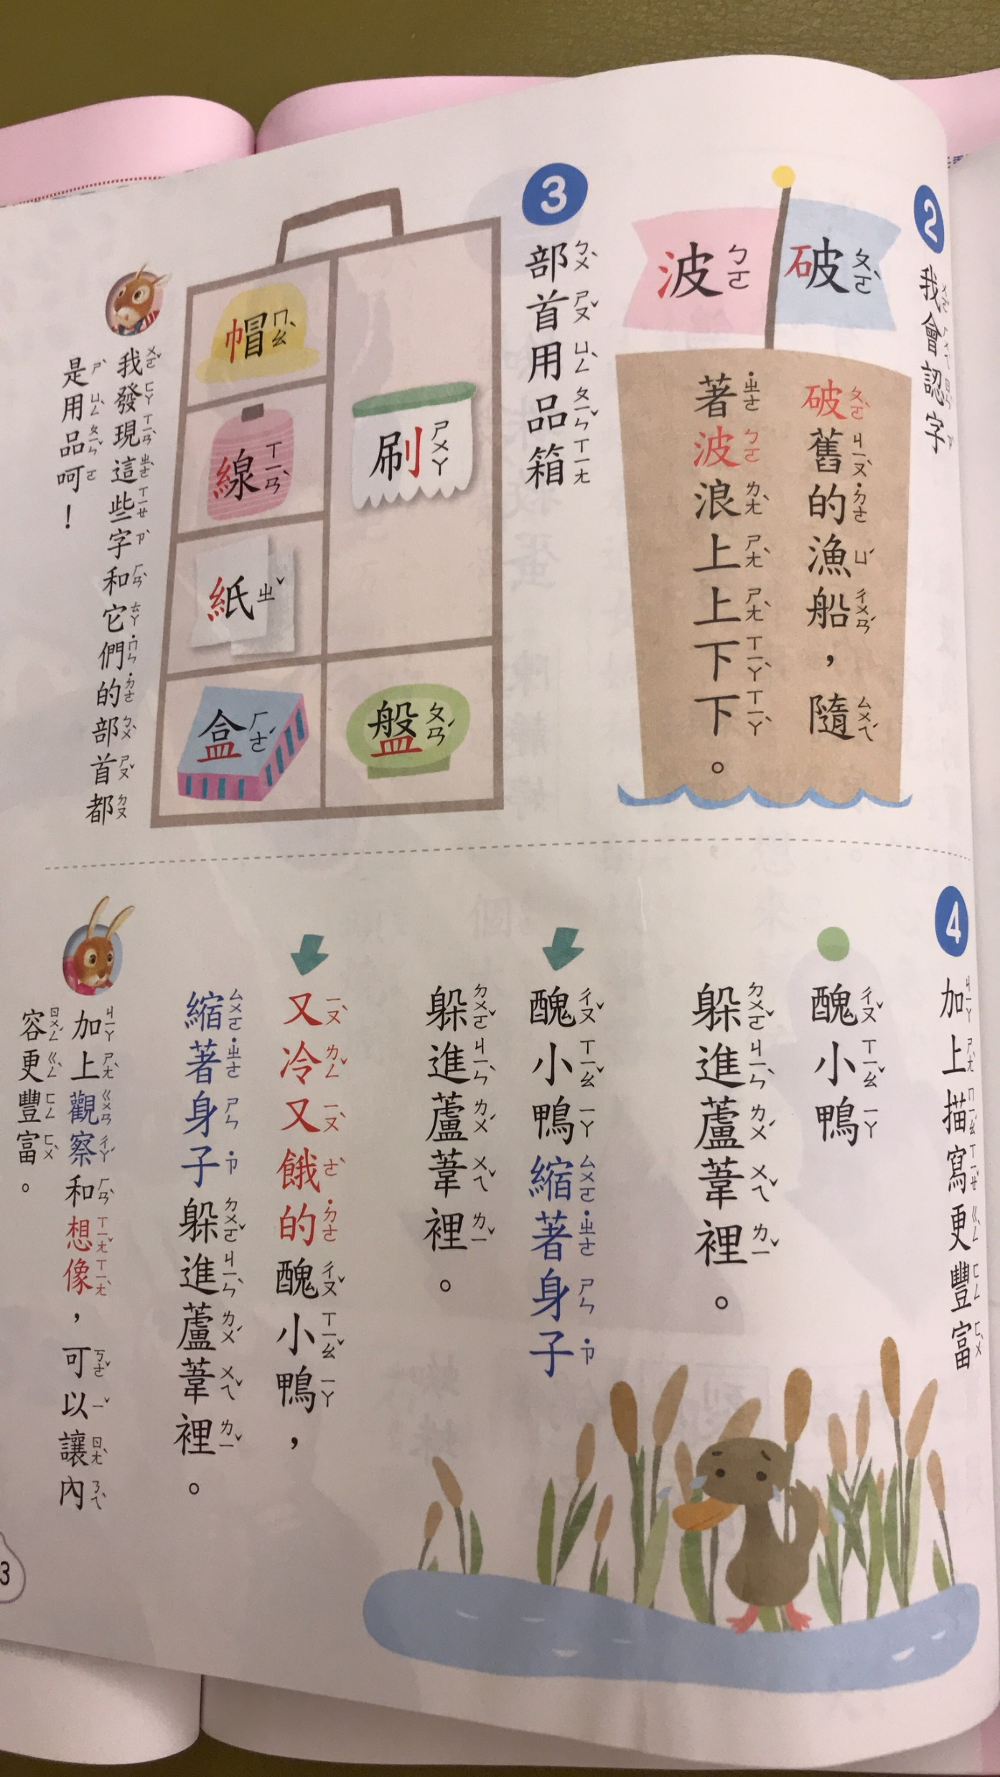

Slide 3
(一)、『我會認字』:
1、找出「破」和「波」兩個字
不一樣的地方是不是部首。

Slide 4
(1)、說說看，以下幾題不一 樣的 地方，以及部首是相同嗎。
例題: 「喝」和「渴」
答:「喝」部首口，「渴」部首水，部首不一樣。

Slide 5
(1)、說說看，以下幾題不一 樣的 地方，以及部首是相同嗎。
1-1「泡」和「抱」
答:
1-2「開」和「悶」
答:

Slide 6
(1)、說說看，以下幾題不一 樣的 地方，以及部首是相同嗎。
1-3「澡」和「操」
答:
1-4「抖」和「料」
答:
1-5「材」和「村」
答:

Slide 7
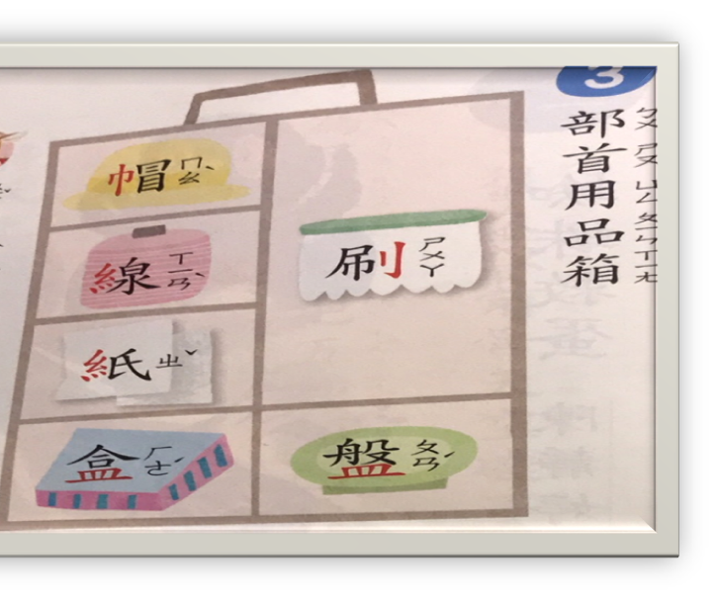
(二)、『部首用品箱』:
1、用字典找出 「刷」、「盤」、
「帽」、「線」、「紙」、「盒」
意義，再找出它們的部首的意義。
也就是認識字的意義，找出部首，
再認識部首意思。

Slide 8
(二)、『部首用品箱』:
2、小朋友有沒有發現這幾個字
的部首，是不是和生活用品
有關。

Slide 9
(三)、『加上描寫更豐富』:
1、想一想:
(1)、醜小鴨躲進蘆葦的動作是什麼?(90頁)
(2)、牠可能有什麼感覺? (90頁)

Slide 10
(三)、『加上描寫更豐富』:
這是要讓我們知道:
1、透過觀察發現事物的動作和神態。
2、透過想像力、描述事物生動的部分。
3、將觀察和想像將事物的描述內容更
豐富。

Slide 11
(三)、『加上描寫更豐富』:
這是要讓我們知道:
1、透過觀察發現事物的動作和神態。
2、透過想像力、描述事物生動的部分。
3、將觀察和想像將事物的描述內容更
豐富。

Slide 12
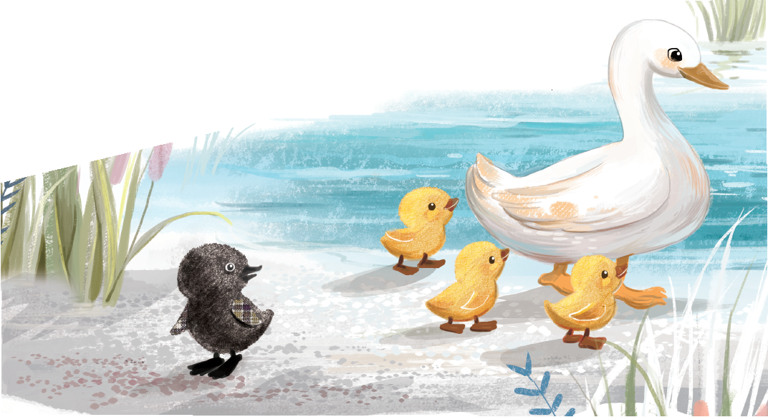
1、觀察88頁圖，說說看，為什麼醜小鴨要自己找朋友：
(四)、閱讀理解

Slide 13
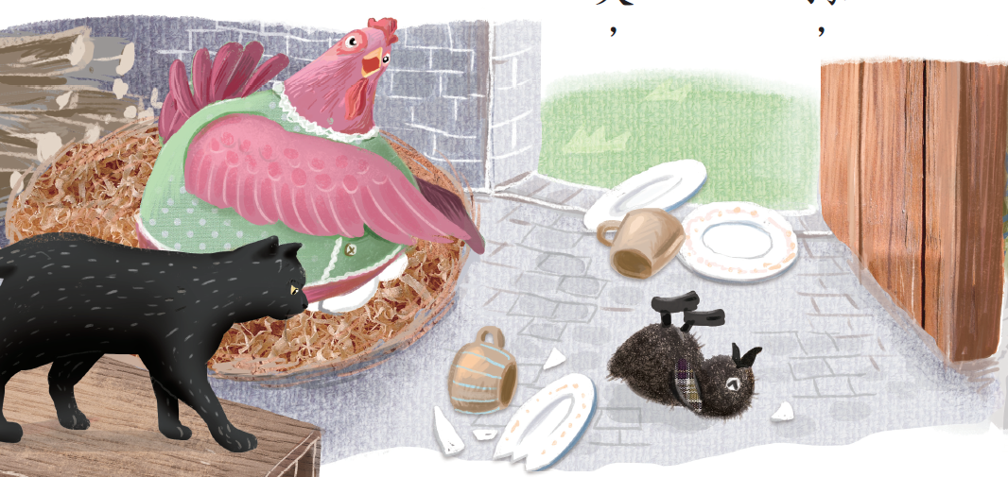
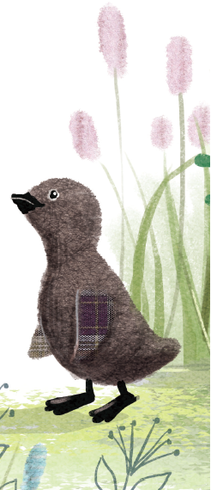
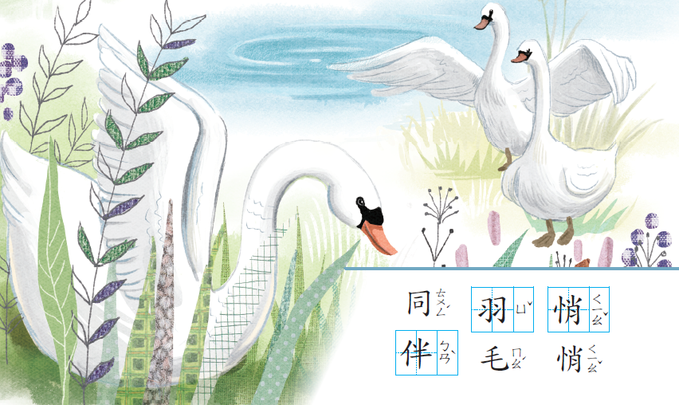
2、運用第88∼91頁這四幅插圖，把醜
小鴨這個故事用自己的話再說一遍

Slide 14
池塘邊的鴨媽媽生了一窩黃色的小鴨
子，可是其中一隻長得又大又黑，大
家都不喜歡他，叫他醜小鴨。醜小鴨
只好自己去找朋友。他被好心的農夫
收留，可是母雞笑他不會生蛋，黑貓
怪他打破碗盤，醜小鴨只好離開農舍。
孤單的他，在冬天的池塘蘆葦邊躲著，
看著天邊飛翔的天鵝，既羨慕又難過。
隔年春天，蘆葦裡的醜小鴨變成了美
麗的天鵝，和同伴們一起回家。
你的故事如何呢?故事參考。

Slide 15
3、醜小鴨的故事主要想告訴我
們什麼道理？想一想。

Slide 16
是的，這故事是要告訴我們，雖然小時候經歷許多挫折，被別人排擠或看不起，但是要相信自己一定有優點，只要耐心等待，就會有成功的一天。

Slide 17
說一說，為什麼大家不喜歡醜小
鴨？
因為他長得和其他小鴨不一樣。
後來醜小鴨怎麼了？
他自己去找朋友，但是沒有找到。
醜小鴨看到天鵝，他有什麼想法？
他想和天鵝一起高高飛。
春天來了，醜小鴨有什麼改變？
醜小鴨的羽毛變白，和天鵝一起
飛回家。
五、重述課文內容：課文提問
答
問
答
問
答
問
答
問

Slide 18
讀一讀

Slide 19
讀一讀

Slide 20
習作74-77頁

Slide 21
利用字典找出部首，認識部首意思後分類。

Slide 23
想一想四個語詞的意思，思考後再填入適合的語詞。

Slide 25
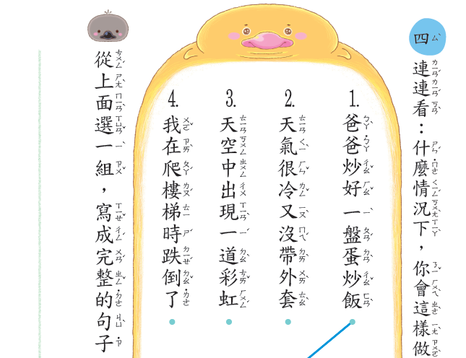
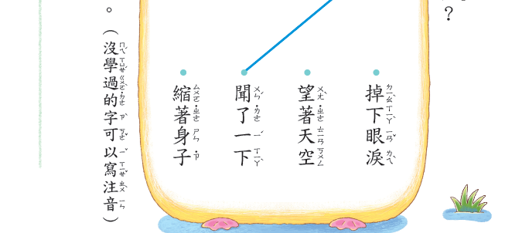

Slide 26
⬄習作練習：第十課第76頁
天空出現一道彩虹，吸引許多人停下腳步，
望著天空。
爸爸炒好一盤蛋炒飯，我聞了一下，好香呵！

Slide 27
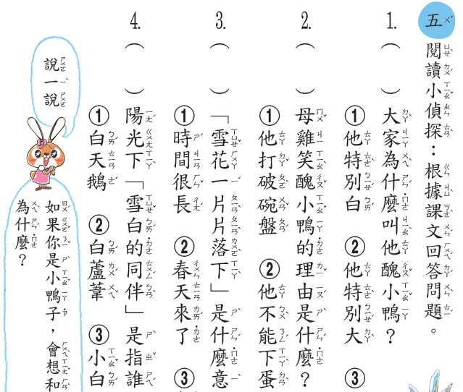
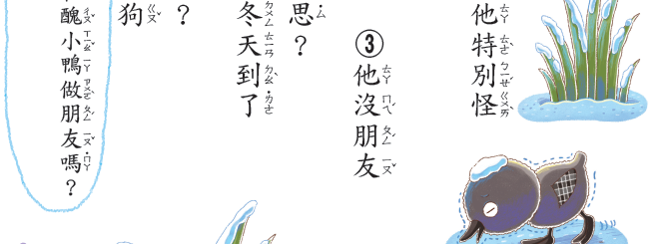
閱讀一下課文再回答。

Slide 28
⬄習作練習：第十課第77頁
1
3
2
2

Slide 29
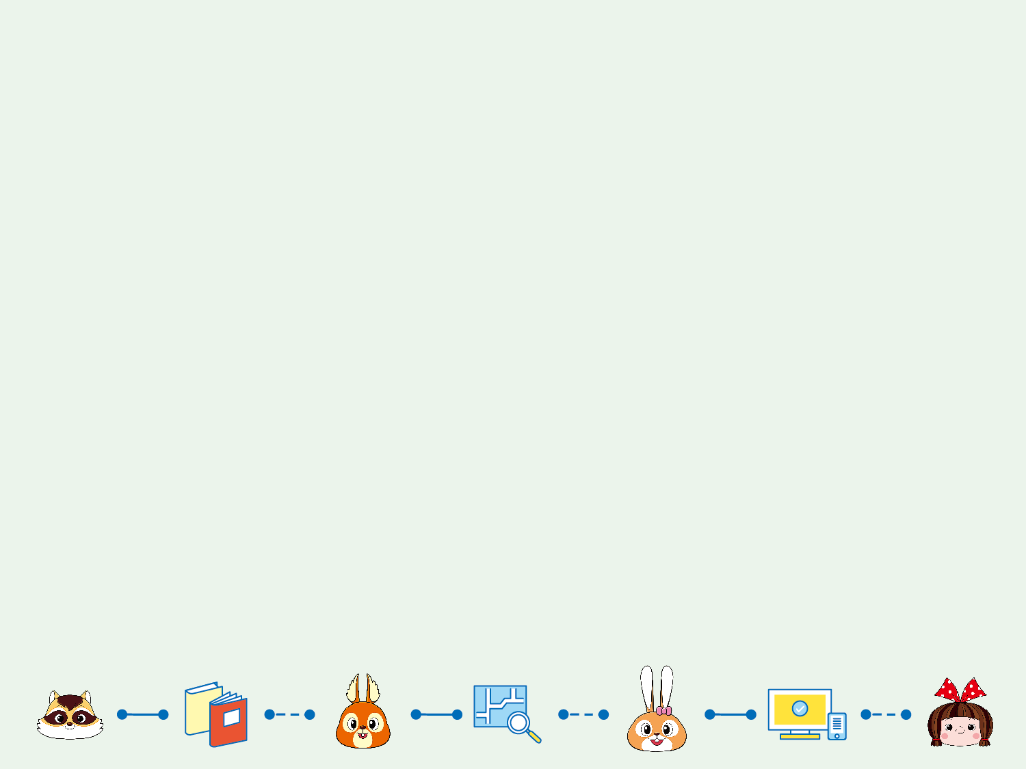
下課了！

